Slide 1
Mouse-View
Presentación 1
Integrantes: Sebastian Muñoz
Dylan Choque
Eduardo Apata
Nicolas Osorio
Profesor: Diego Aracena Pizarro
Curso: II-semestre 2022
Asignatura : Proyecto II

Slide 2
Introducción
Este proyecto tiene como objetivo ser un apoyo para las personas con discapacidades motrices, para esto se pretende hacer uso de tecnología de Gaze-tracking.
En esta presentación abordaremos:
Panorama General
Organización del Proyecto
Planificación de los procesos de gestión

Slide 3
Panorama General
Escenario del Problema
Escenario de la Solución
Propósito
Alcance
Objetivo General
Objetivos Específicos
Suposiciones
Restricciones
Entregables del Proyecto

Slide 4
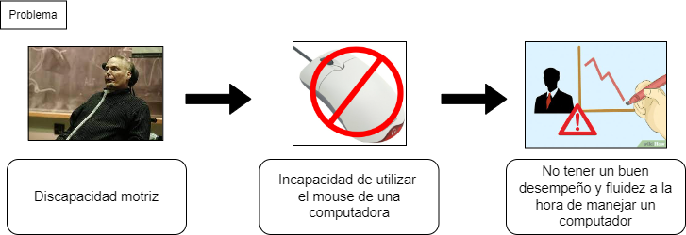
Escenario del Problema

Slide 5
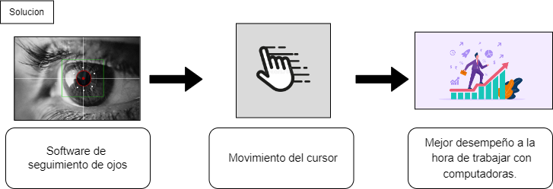
Escenario de la Solución

Slide 6
Propósito
Con la realización de este proyecto se creará una aplicación para computadoras con acceso a cámara que permita interactuar con el cursor usando solamente el movimiento de los ojos.

Slide 7
Alcance
El software detectará dos tipos de movimiento, el movimiento de la pupila para manejar el cursor del mouse y el movimiento del párpado para hacer el click derecho o izquierdo.
El software usará la webcam del computador para poder detectar los movimientos.

Slide 8
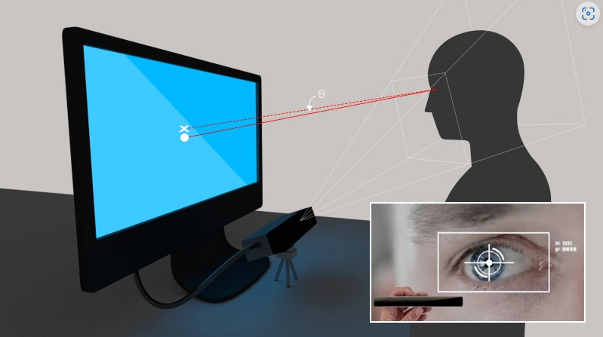
Objetivo General
Desarrollar un software que permita reconocer el movimiento de los ojos y traducirlo al movimiento del cursor.

Slide 9
Objetivos Específicos
Investigar acerca de sistemas de detección y reconocimiento del movimiento de los ojos en tiempo real.
Interpretar el movimiento de los ojos para saber dónde está mirando el usuario e identificar si guiña con algún ojo.
Mover el cursor al lugar donde está mirando el usuario y hacer click cuando este último haga un guiño.
Probar y analizar el software desarrollado.

Slide 10
Suposiciones
Se espera aumentar la productividad de las personas con discapacidades motrices incapaces de controlar un mouse normalmente, de la manera más eficiente posible y con alcance para todas las personas.

Slide 11
Restricciones
El sistema debe contar con acceso a la cámara web.
El sistema debe ser implementado en una computadora.
El sistema no debe ocupar muchos recursos para no sobrecargar la RAM.
El proyecto debe ser terminado en un semestre académico.

Slide 12
Entregables del Proyecto
Presentación del escenario experimental.
Informe I.
Informe II.
Informe final.
Bitácoras semanales.
Wiki de proyecto.
Producto final.
Presentación Final.
Manual de Usuario.

Slide 13
Organización del Proyecto
Personal y entidades internas
Roles y responsabilidades
Mecanismos de Comunicación

Slide 14
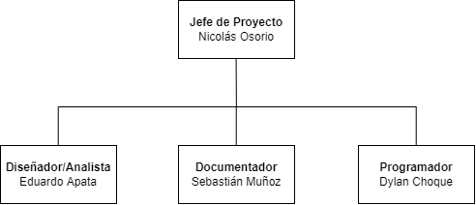
Personal y entidades internas

Slide 15
Roles y responsabilidades
Rol | Descripción | Encargado
Jefe de Proyecto | Encargado de dirigir las tareas y actividades que se realizarán durante este proyecto. Además de controlar las faltas y los problemas que ocurran dentro del proyecto. | Nicolás Osorio
Documentador | Es quien se encarga de subir la documentación de cada uno de los entregables al sitio redmine. Y documentar las funciones del software. | Sebastián Muñoz
Diseñador/Analista | Analiza las necesidades del programa y cómo crear una solución informática para ello. Provee retroalimentación al programador y resuelve los problemas que encuentre. | Eduardo Apata
Programador | Su rol será estar al tanto de los cambios realizados dentro de la programación e informarlos al grupo de proyecto. | Dylan Choque

Slide 16
Mecanismos de Comunicación
Discord
Medio de comunicación
principal
Whatsapp
Medio de comunicación rápido
Redmine
Medio de comunicación entre el grupo de proyecto y el profesor

Slide 17
Planificación de los procesos de gestión
Planificación de estimaciones
Planificación de Recursos Humanos
Actividades de trabajo
Asignación de tiempo
Carta Gantt
Planificación De Riesgos

Slide 18
Planificación de estimaciones
Nombre | Coste | Cantidad | Coste Total
Notebook | $484.990 | 4 | $1.939.960
Webcam | $8000 | 1 | $8000
SubTotal |  |  | $1.947.960
Nombre | Coste | Cantidad | Coste Total
Visual Studio Code | $0 | 4 | $0
OpenCV | $0 | 4 | $0
Google Drive | $0 | 1 | $0
Draw.io | $0 | 1 | $0
SubTotal |  |  | $0

Slide 19
Planificación de Recursos Humanos
Jefe de proyecto: Este proyecto debe tener un líder de proyecto para guiar al grupo, aun así todos los integrantes son responsables de sus actividades asignadas para cada uno.
Programador: Todos los integrantes tienen el sub-rol de programador, algunos se enfocarán más en la lógica y otros la revisión de esta misma. El jefe programador se encargará de monitorear los cambios hechos al código del programa.
Documentador: 2 personas como máximo tendrán la tarea de subir los entregables a la plataforma redmine.uta.cl para la revisión del profesor en el sitio.
Diseñador o Analista: Solo una persona se encargará del bosquejo del software y además de apuntar los elementos tecnológicos necesarios para el proyecto.
Nombre | Cargo | Coste
Sebastian Muñoz | Programador Junior | $1.000.000
Dylan Choque | Programador Junior | $1.000.000
Eduardo Apata | Programador Junior | $1.000.000
Nicolas Osorio | Programador Junior | $1.000.000
Coste Total |  | $4.000.000
Coste Total en 4 meses |  | $16.000.000

Slide 20
Costo Total de Proyecto
Nombre | Costo Total
Costos de Sueldos | $16.000.000
Costos de Hardware | $1.947.960
Costos de Software | $0
Costo Total del Proyecto | $17.947.960

Slide 21
Actividades de trabajo
Actividad | Tiempo a dedicar | Responsable(s)
Esquema problema solución. | 1 Semana | Todos los integrantes del proyecto.
Justificación de esquema. | 1 Semana | Todos los integrantes del proyecto.
Finalización de esquema problema solución. | 1 Semana | Todos los integrantes del proyecto.
Realización de Informe I. | 2 Semanas | Todos los integrantes del proyecto.
Diseño del programa. | 1 Semana | Eduardo Apata.
Desarrollo y programación de software. | 9 Semanas | Dylan Choque.
Manual de Usuario. | 1 Semana | Sebastián Muñoz. Dylan Choque.

Slide 22
Actividades de trabajo
Actividad | Tiempo a dedicar | Responsable(s)
Justificación de la arquitectura del AADV. | 1 Semana | Todos los integrantes del proyecto.
Realización de Informe II. | 1 Semana | Todos los integrantes del proyecto.
Justificación del aplicativo que conforma el AADV. | 1 Semana | Todos los integrantes del proyecto.
Mostrar Programación del sistema. | 1 Semana | Dylan Choque.
Pruebas experimentales. | 1 Semana | Todos los integrantes del proyecto.
Realización informe final. | 1 Semana | Todos los integrantes del proyecto.

Slide 23
Asignación de tiempo
Planificación del proyecto: Desde la semana 2 hasta la semana 5
Desarrollo y Ejecución del proyecto: Desde la semana 6 hasta la semana 14
Cierre del proyecto: Desde la semana 15 hasta la semana 16

Slide 24
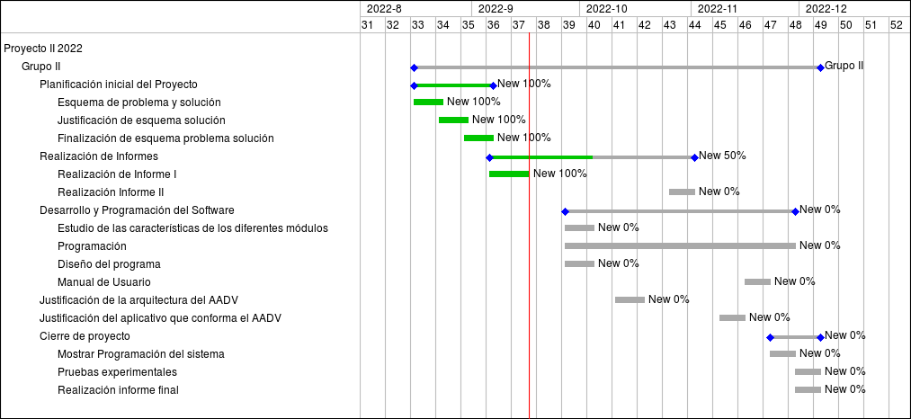
Carta Gantt

Slide 25
Planificación De Riesgos
Riesgo | Probabilidad de ocurrencia | Nivel de impacto | Acciones remedial
Que unos de los integrantes abandone la carrera. | 10% | 2 | Reasignar las tareas de las que ese integrante estaba a cargo, entre los integrantes restantes.
Falta de entendimiento de los programas utilizados. | 30% | 2 | Establecer un tiempo para estudiar y aprender sobre el uso de los programas que no se entienden.
Salida, enfermedad o accidente de un integrante del equipo. | 30% | 3 | Se distribuirán temporalmente las tareas importantes del integrante afectado entre los demás integrantes.
Falta de tiempo para la entrega asignada. | 40% | 2 | Revisar el avance realizado y solicitar una extensión de tiempo para la entrega en caso de estar lo suficientemente avanzado.
Fallos de Hardware. | 5% | 2 | Solicitar ayuda a un técnico para la revisión y reparación del problema.

Slide 26
Planificación De Riesgos
Riesgo | Probabilidad de ocurrencia | Nivel de impacto | Acciones remedial
Pérdida de documentación y archivos. | 1% | 1 | Se trabajarán horas extra para recuperar el avance perdido.
Problemas de Comunicación. | 30% | 3 | Realizar reuniones para discutir de mejor manera sobre los temas que pudieran causar malentendidos.
Mala organización de las actividades asignadas. | 30% | 3 | Se reevaluará la organización y se corregirá el orden, también se reemplazará la persona a cargo de las tareas correspondientes de ser necesario.
Cierre abrupto del semestre. | 3% | 1 | En el caso de que sucediera, el proyecto quedaría cancelado a menos de que el equipo decida continuar de manera extracurricular.

Slide 27
Conclusiones
Como conclusión hemos concluido que la planificación antes de empezar cualquier proyecto ayuda a tener una mejor visión del proyecto en general, y a medida que las semanas van transcurriendo se puede notar cómo se facilita implementar objetivos y asignar roles.
Además agiliza el tiempo para organizar mejor las actividades y/o tareas a realizar por cada integrante del grupo.

Slide 28
Mouse-View
Presentación 1
Integrantes: Sebastian Muñoz
Dylan Choque
Eduardo Apata
Nicolas Osorio
Profesor: Diego Aracena Pizarro
Curso: II-semestre 2022
Asignatura : Proyecto II

